Slide 1
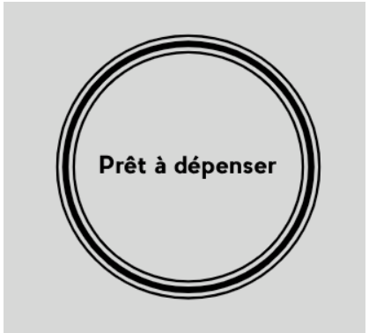
Implémentez un modèle de scoring

Slide 2
Problématique
L’entreprise souhaite mettre en œuvre un outil de “scoring crédit” pour calculer la probabilité qu’un client rembourse son crédit, puis classifie la demande en crédit accordé ou refusé.
Développement d’un algorithme de classification
Développement d’un Dashboard interactif
Déploiement du modèle sous forme d’API

Slide 3
Plan de la présentation
Méthodologie
Nettoyage des données
Modélisation
Conclusion

Slide 4
Méthodologies
Nettoyage des données
  Téléchargement des données
  Merge des différentes bases
  Recherche de doublons
  Analyse des valeurs manquantes
  Analyse exploratoire
  Feature Engineering
  Equilibrage des données
Modélisation
  RandomForestClassifier()
  GridSearchCV()
Création d’une application avec Streamlit
Développement d’une API mlflow et déploiement sur Heroku
Conclusion

Slide 5
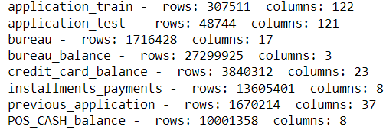
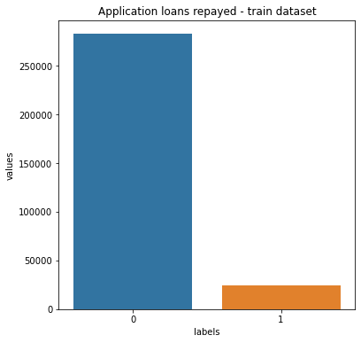
Nettoyages des données
Téléchargement des différentes bases
Déséquilibre des données
Déséquilibre dans nos données
La cible 1 correspondant prêt non remboursé représente moins de 10% de nos données

Slide 6
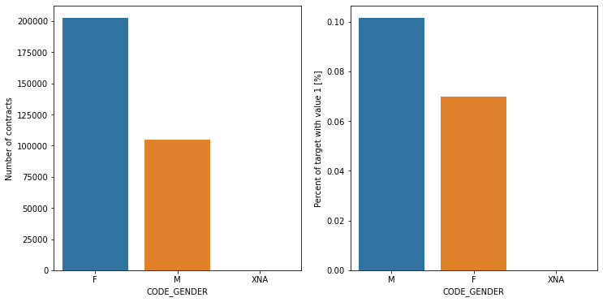
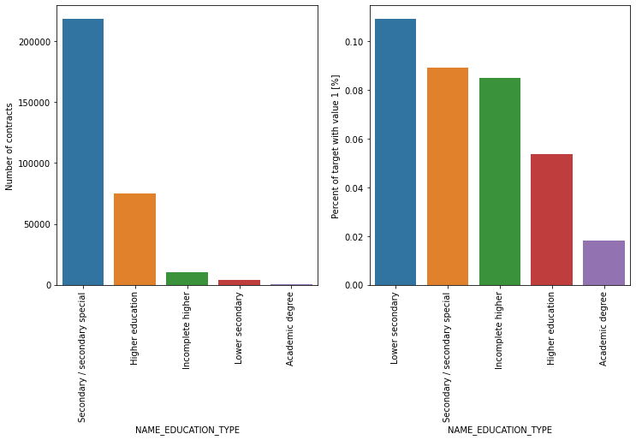
Nettoyage des données
Analyse exploratoire
Les femmes représentent 2 fois plus de contrats de prêts que les hommes et les hommes ont 10% de taux de non remboursements (7% pour les femmes)
Les éducations secondaires représentent la majorité des prêts et le plus haut tôt de non remboursement va au personnes avec une éducation basse

Slide 7
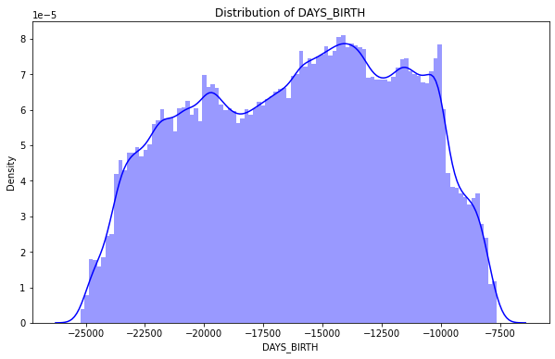
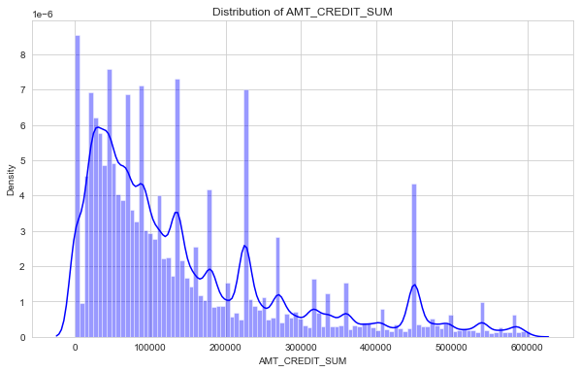
Nettoyage de données
Analyse exploratoire
Les demandeurs de crédit ont un âge compris entre 20 et 70 ans
Le montant des crédits va de 250000 à des million avec plusieurs pics et le plus important dans les alentours de 35000

Slide 8
Nettoyage de données
Analyse exploratoire
  Codage de certaines variables
    CODE_GENDER, OCCUPATION_TYPE,ORGANIZATION_TYPE
  Recherche doublons avec ‘SK_ID_CURR’ (Aucun doublons)
  Visualisation des valeurs manquantes (entre 0 et 68% en moyenne)
  Encodage des variables catégorielles(LabelEncoder et OneHotEncoder)
  Feature Engineering
    CREDIT_INCOME_PERCENT, ANNUITY_INCOME_PERCENT, CREDIT_TERM
  Suppression des variables avec plus de 40% de valeurs manquantes
  Suppression des colinéarités à plus de 80%
  Gestion des valeurs aberrantes(méthode interquartile)
  Suppression de certaines variables(AMT_REQ_CREDIT_BUREAU_HOUR, DEF_30_CNT_SOCIAL_CIRCLE)
  Imputation des valeurs manquantes par le ‘mode’
  Suréchantionnage naïf avec RandomOverSampler()

Slide 9

Modélisation
Train Test Split (test 20% des données)
Normalisation (StandardScaler())
RandomForestClassifier(), GridSearchCV()
Pipeline(StandardScaler(), RandomForestClassifier())

Slide 10
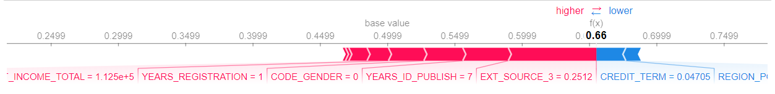
Modélisation
Interprétation locale pour l’individu 4
Pour cet individu la prédiction sera de 1 car sa prédiction 0.67>0.5> base values=.499. Il est tiré vers le haut par un certai nombre de variables en route principalement ext_source_3, years_id_publish et vers le bas par credit_term et region

Slide 11
Déploiement
Sérialisation
Déploiement d’un API reste au local‘’http://127.0.0.1:5000’’
Streamlit application
Dépôt sur github: https://github.com/aboubakarchabi/oc_projet7_model_api

Slide 12
Conclusion
Modèle de scoring sur la probabilité de faillite d’un client créé
Développement d’un dashbord interactif
Amélioration possible:
  Revoir l’analyse exploratoire pour une meilleure sélection de variables
  Recherche d’indicateurs pertinents en approfondissement la connaissance du métier
  Utiliser d’autres méthodes d’échantillonnages(smote, adasyn)
  Tester d’autres algorithmes de classification

Slide 13
Conclusion
Merci pour votre écoute

